Slide 1
라즈베리 파이를
이용한 아이디어 도출
1394066 이지훈
1394060 안현의
1771422 이홍현

Slide 2
목 차
문제점
&
아이디어 도출
기능 설명
활용 방안
&
예상 효과
Q & A

Slide 3
도로위의 문제점들
스트레스 받는 교통체증
매연 가득찬 도로에서 고생하는 경찰관
응급차량의 신호위반 사고

Slide 4
어떻게 해야 될까?

Slide 5
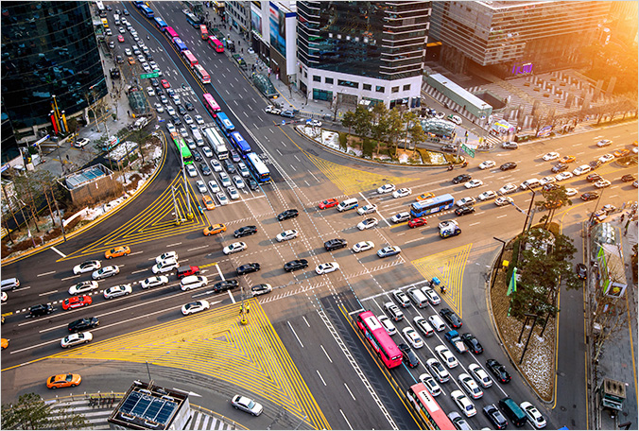
개선점을 찾아보자
교통정리를 하는 경찰관을
대신할 수 있을까
막히는 곳을 피해 가게끔
알려줄 수 있을까
Picture
차량들에게 초록불의 제한시간을 알려주어 과속을 방지할 수 있을까
응급 차량들에게 자동적으로
길을 터줄 수 있을까

Slide 6


어떤 방법이 있을까
어디에 적용하는것이 좋을까
어떤 기술을 사용할 수 있을까
어떻게 설치하면 더 효과적일까
도로에서 많이 보이는 것들은?
(가로등, 가로수, 표지판..)

Slide 7
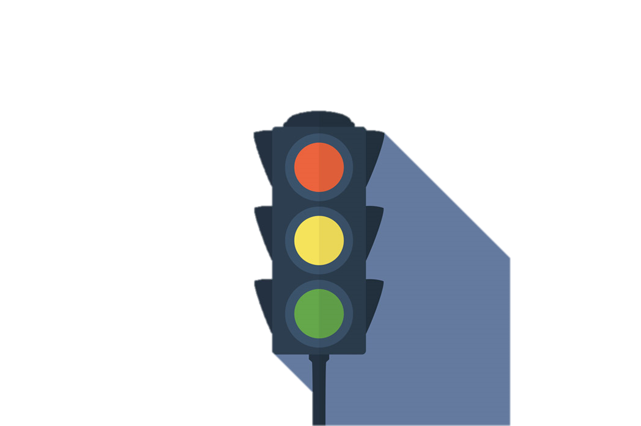
SMART SIGNAL

Slide 8
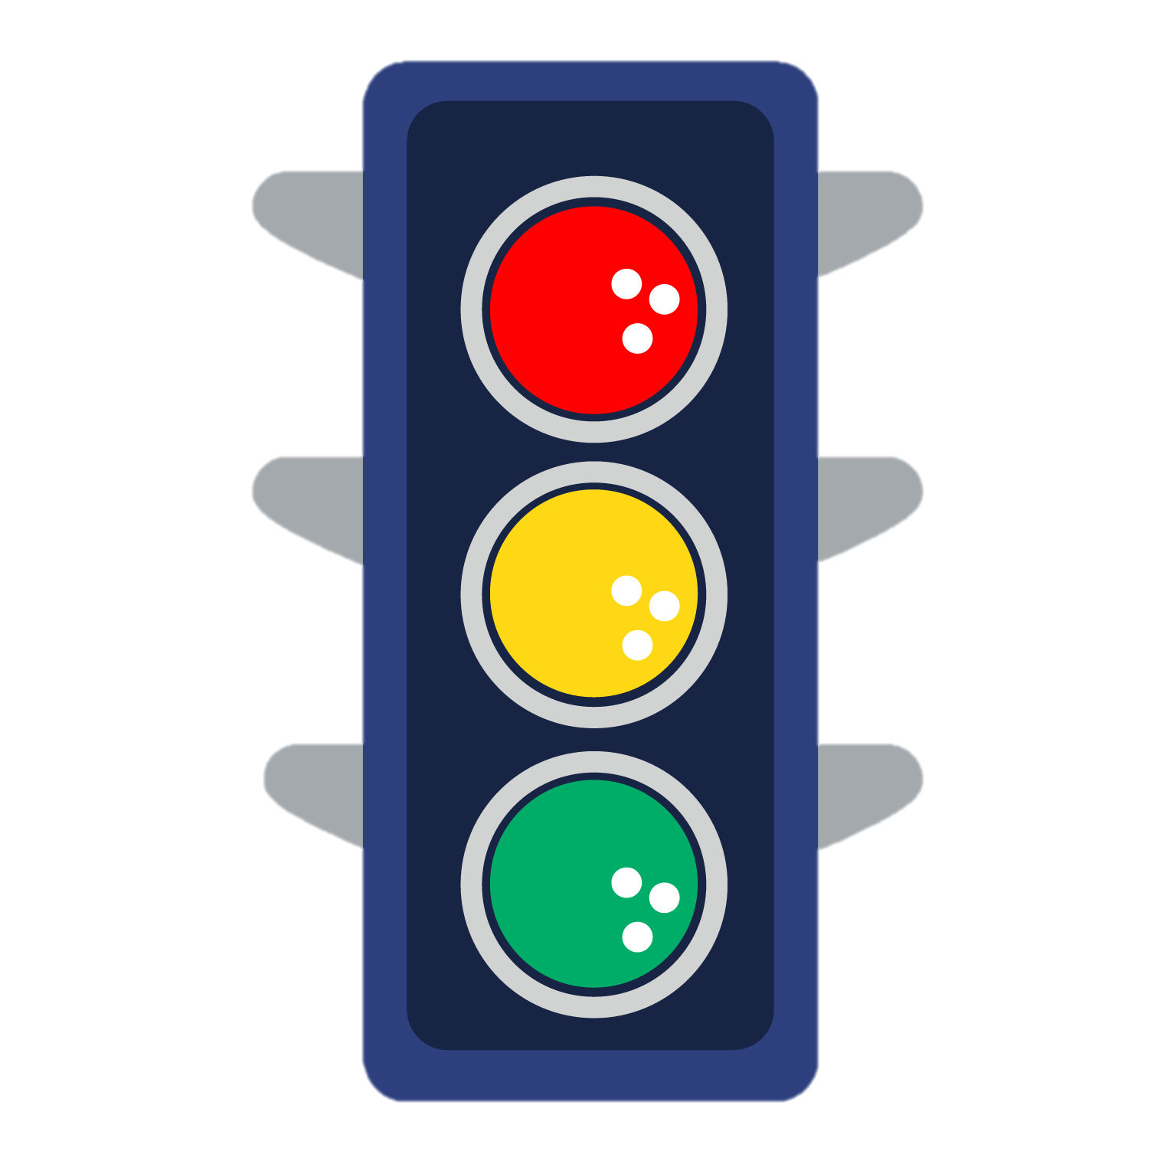
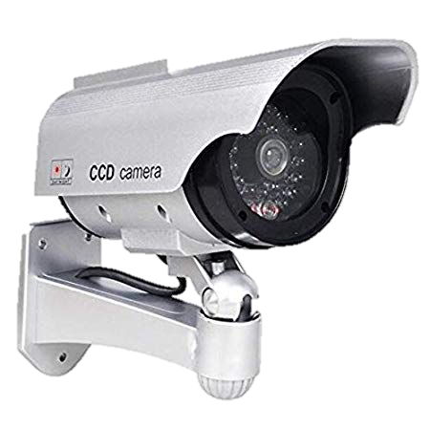

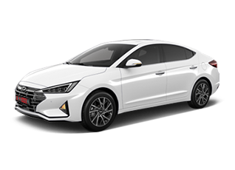
SMART SIGNAL?

Slide 9


SMART SIGNAL?
영상 처리 & 제어신호 전달
영상 전달
신호 제어

Slide 10




SMART SIGNAL?
CLOUD층 - 측정된 교통상황을 기반으로
처리된 정보를 차량내 앱에 송신
Data
Data
라즈베리 파이 - 영상처리를 통해 얻은 교통 정보 기반으로 신호체계 제어 후 교통 상황 CLOUD에 송신
센서 -영상을 라즈베리 파이 로 전달
Data
Data
신호

Slide 11
활용 방안

Slide 12
활용 방안
교통량 多?
초록불 신호주기 상승
RUSH
HOUR
새벽
시간
교통 정보
교통량 少?
초록불 신호주기 감소
각 차량에 교통정보 송신

Slide 13
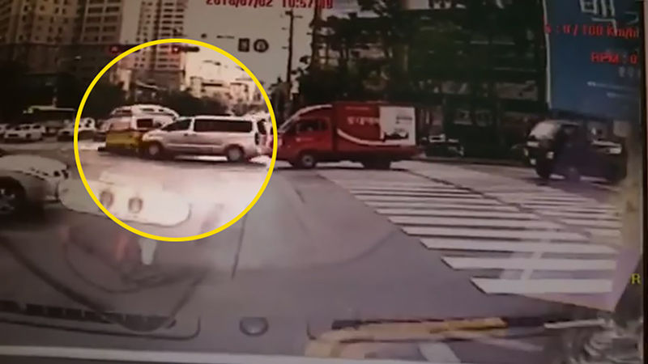
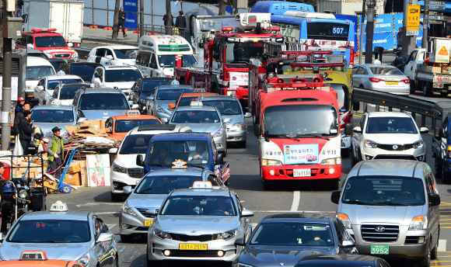
활용 방안
긴급 차량 무당횡단 시 교통사고 위험 上
일반 차량들에게 응급 정보 전달

Slide 14
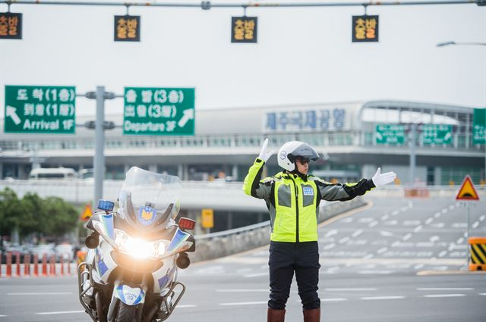
활용 방안
교통 경찰의 업무량 감소

Slide 15
Thank you

